Slide 1
2 化学反应与能量

Slide 2
第三节 化学平衡
（第1课时）

Slide 3
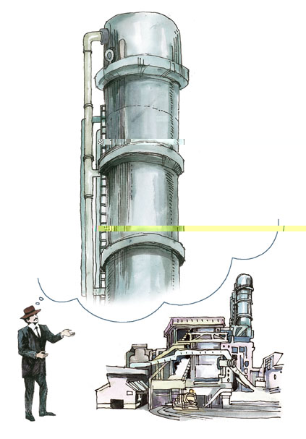
炼铁高炉尾气之谜
高炉炼铁的主要反应是:
C(焦炭)+O₂(空气)==CO₂(放出热量）····①
C(焦炭)+CO₂==2CO(吸收热量） ·········②
Fe2O3+3CO==2Fe+3CO2
炼制１吨生铁所需焦炭的实际用量远高于按照化学方程式计算所需的量，且从高炉中出来的气体中含有没有利用的CO气体，开始，炼铁工程师们认为是CO与铁矿石接触不充分之故，于是设法增加高炉的高度，然而高炉增高后，高炉尾气中的CO比例竟没有改变，这是什么原因呢？

Slide 4
一、可逆反应
1、可逆反应的概念
在同一条件下正反应方向和逆反应方向均能进行的化学反应。
2、可逆反应的判断
H₂的燃烧与水的电解
二次电池的放电与充电
CO₂和H₂O在植物体中通过光合作用合成糖与糖在人体内氧化生成CO₂和H₂O
水的蒸发与凝结
它们是否属于“可逆反应”？
注意：可逆反应不等同于“可逆过程”。

Slide 5
优化·训练1
对于可逆反应2SO₂+O₂ 2SO₃，在混合气体中充入一定量的¹⁸O₂足够长时间后，¹⁸O原子（ ）
A、只存在于O₂中
B、只存在于O₂和SO₃中
C、只存在于SO₂和O₂中
D、存在于SO₂、O₂和SO₃
D

Slide 6
可逆反应的特点
同时
相同
不同
(4)事实上，几乎所有的反应均有一定的可逆性。有些化学反应在同一条件下可逆程度很小(逆反应倾向很小)，如Ag＋＋Cl－=AgCl↓等，在通常意义下不把它们称为可逆反应。

Slide 7
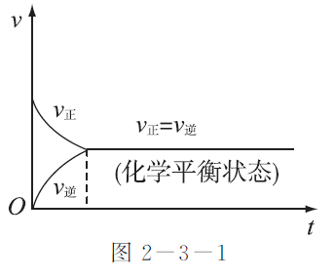
(1)反应开始时
①反应物的浓度______，正反应速率______。
②生成物的浓度为____，逆反应速率为 。
(2)反应进行中
①反应物的浓度逐渐________，正反应速率逐渐________。
最大
最大
零
零
减小
减小
增大
②生成物的浓度逐渐________，逆反应速率逐渐________。
(3)一段时间(t₁)
正反应速率与逆反应速率相等，此时，反应物的浓度不再变化，生成物的浓度也不再变化。此时的状态就是____________
增大
化学平衡状态

Slide 8
二、化学反应的限度（化学平衡）
1、化学平衡状态：在一定条件下，一个可逆反应进行到一定程度时，正向反应速率与逆向反应速率相等时，反应物浓度和生成物浓度不再改变，达到一种表面静止的状态。
特征：
宏观——反应物和生成物的浓度不再改变。
微观——v(正反应)＝v(逆反应)≠0。

Slide 9
2．化学平衡的特征
(1)逆：研究对象必须是______ 反应。
(2)动：化学平衡是______平衡，即当反应达到平衡时，正反应和逆反应都仍在进行。
(3)等：正反应速率和逆反应速率______，即同一种物质的消耗速率和生成速率相等。这是化学平衡的本质特征。
(4)定：在平衡体系中，各组分的浓度保持______。这是化学平衡的外部特征。
(5)变：化学平衡状态是有条件的、暂时的、相对的，改变影响化学平衡的条件(浓度、温度、压强等)，平衡会________ ，最后达到新平衡。
可逆反应
动态
相等
恒定
发生改变

Slide 10
3.化学平衡的标志
(1) 等速标志 v_{正} = v_{逆} （本质特征）
① 同一种物质：该物质的生成速率等于消耗速率
② 不同的物质：速率之比等于方程式中各物质的计量数之比，但必须是不同方向的速率。
例题.下列可以证明N₂+3H₂ 2NH₃已达到平衡状态的是
A. 1个N≡N键断裂的同时，有6个H—H键断裂
B. 1个N≡N键断裂的同时，有6个H—H键形成
C. 3v（N₂）＝v（H₂）
D. v_{正}（N₂）＝3v_{逆}（H₂）
E. 2v_{正}（H₂）＝3v_{逆}（NH₃）
E

Slide 11
(2)恒浓标志：反应混合物中各组成成分
的含量保持不变
① 各组成成分的质量、物质的量、分子数、体积（气体）、物质的量浓度均保持不变。
② 各组成成分的质量分数、物质的量分数、气体的体积分数均保持不变。
③反应物的转化率、产物的产率保持不变。
④若反应前后的物质都是气体，且总体积不等，则气体的总物质的量、总压强（恒温、恒容）、平均摩尔质量、混合气体的密度（恒温、恒压）均保持不变。
判断：当混合气体的总体积、总压强、总物质的量不变时，能否说明反应达到平衡？
特例：H₂ + I₂ 2HI（等体积反应）

Slide 12

化学平衡状态的判断
变量不变已平衡；恒量不变不能作为标准
举例反应 | mA(g)＋nB(g) pC(g)＋qD(g)
混合物 体系中 各成分 的含量 | ①各物质的物质的量或物质的量浓度一定 | 平衡
 | ②各物质的质量或质量分数一定 | 平衡
 | ③各气体的体积或体积分数一定 | 平衡
 | ④总体积、总压强或总物质的量一定 | 不一定 平衡
正、逆反 应速率 的关系 | ①在单位时间内消耗了m mol A同时消耗q mol D，即v(正)＝v(逆) | 平衡
 | ②在单位时间内消耗了n mol B同时消耗了p mol C，即v(正)＝v(逆) | 平衡
 | ③v(A)∶v(B)∶v(C)∶v(D)＝m∶n∶p∶q，v(正)不一定等于v(逆) | 不一定 平衡
 | ④在单位时间内生成了n mol B，同时消耗了q mol D | 不一定 平衡

Slide 13
压 强 | 压强不再变化，当m＋n≠p＋q时 | 平 衡
 | 压强不再变化，当m＋n＝p＋q时 | 不一定平衡
混合气体的平均相对分 子质量(M_{r}) | M_{r}一定，当m＋n≠p＋q时 | 平衡
 | M_{r}一定，当m＋n＝p＋q时 | 不一定平衡
温 度 | 任何化学反应都伴随着能量变化，在其他条件不变的情况下，体系温度一定时 | 平衡
气体的密度 | 密度一定 | 不一定平衡
颜 色 | 反应体系内有色物质的颜色不变，就是有色物质的浓度不变 | 平衡

Slide 14

【例1】 一定条件下可逆反应：2NO₂(g) 2NO(g)＋O₂(g)，在体积固定的密闭容器中，达到平衡状态的标志是( )
①单位时间内生成n mol O₂的同时生成2n mol NO₂
②单位时间内生成n mol O₂的同时生成2n mol NO
③用NO₂、NO、O₂表示的反应速率的比为2∶2∶1的状态
④混合气体的颜色不再改变的状态
⑤混合气体的密度不再改变的状态
⑥混合气体的压强不再改变的状态
⑦混合气体的平均相对分子质量不再改变的状态
A．①④⑥⑦ B．②③⑤⑦ C．①③④⑤ D．全部
A

Slide 15
1. 在一定的温度下，固定容器中发生可逆反应：
A(g)+ 3B(g) 2C(g)达到平衡的标志是（ ）
A. C的生成速率与C的分解速率相等
B. 单位时间生成n molA，同时生成3n molB
C. A、B、C的物质的量浓度保持不变
D. A、B、C的分子数之比为1 ：3 ：2
E. 容器中气体的密度保持不变
F. 混合气体的平均摩尔质量保持不变
G. 容器中气体的总压强保持不变
ACFG

Slide 16
2、在一定温度下的定容密闭容器中，当下列物理量不再改变时，表明反应：A(s)＋2B(g)== C(g)＋D(g). 已达平衡的是 ( )
A．混合气体的压强
B．混合气体的密度
C．混合气体的相对分子质量
D．气体的总物质的量
BC

